Slide 1
4

Slide 2
Mavzu: Kishilik olmoshlarining kelishik qo‘shimchalari bilan qo‘llanishi
260 - 262-mashqlar

Slide 3
Mustaqil topshiriq
259-mashq. Quyida berilgan xat namunasini o‘qing. Undan foydalanib, yaqin kishingizga xat yozing.
Hurmatli do‘stim, Komil!

Slide 4
Mustaqil topshiriq
259-mashq.
Hurmatli mehribon, USTOZIM !
Sizni tez-tez eslab turaman. Menga bergan ta’lim-tarbiyangiz tufayli men hozirda o‘qituvchi bo‘lib yosh avlodga bilim berib kelmoqdaman. Olgan saboqlarim asosida sizdek ustoz bo‘lishga harakat qilyapman. Mening sizdek ustozim borligidan faxrlanaman. Doim bizning va farzandlaringiz baxtiga sog‘-salomat bo‘lib, shogirdlar ardog‘ida bo‘ling.
Cheksiz hurmat bilan shogirdingiz Mashrabxon.

Slide 5
Husnixat daqiqasi
Gapni o‘qing va husnixat bilan yozing.

Slide 6
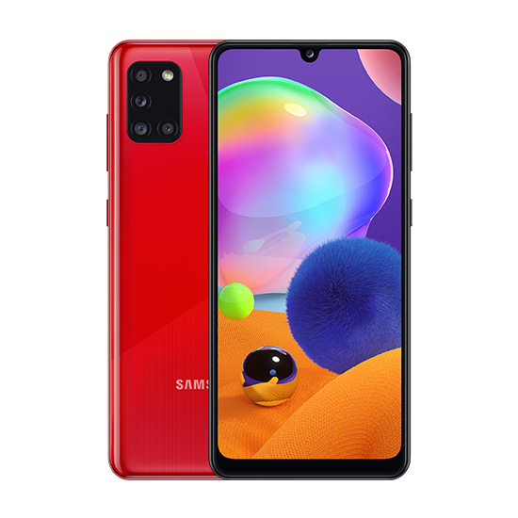
260-mashq. O‘z fikringizni bayon qiling.
Uyali telefon haqida bilishni istaysizmi?

Slide 7
Uyali telefon haqida qiziqarli ma’lumotlar
1. Uyali telefondan birinchi qo'ng'iroq
1973-yil 3-aprelda amalga oshirilgan.
2. Eng ko'p sotilgan uyali telefon Nokia 1100 bo'lgan.
3. Uyali telefonlarning kirib kelishi soat va budilniklarga bo'lgan ehtiyojning yo‘qolishiga sabab bo'ldi.
4. Uyali telefonga o'rganib qolish nomofo-biya deyiladi.
5. Biz kuniga telefonga 150 marta qaraymiz.

Slide 8
Uyali telefon haqida qiziqarli ma’lumotlar
6. Dunyodagi odamlarga qaraganda
uyali telefonlarning soni ko'proqdir.
7. Dunyodagi eng qimmat telefon 95,5 million dollar turadi.
8. 70% telefon Xitoyda ishlab chiqariladi.
9. Uyali telefondan foydalanuvchilar, aso-san, vaqtlarini o'yinlarga va ijtimoiy tarmoqlar-
ga sarflashadi.
10. Uyali telefondan ko‘p foydalanish sog‘liq uchun zararli.

Slide 9
Foydali maslahatlar:
Uyali telefondan kamroq foydalanishga harakat qiling;
Uyali telefonni himoyalovchi g‘ilofda olib yuring;
Qayta foydalanish zaruratida 15-20 daqiqadan so‘ng ishlating;
Iloji bo‘lsa, eshitgichdan foydalaning.

Slide 10
Topshiriq. Matnni o‘qing. Matnda kishilik olmoshlari qanday qo‘shimchalar bilan qo‘llanilgan?
Maktabim
Men Yakkasaroy tumanidagi 144-maktabda o‘qiyman. Bizning maktabimiz shahar markazida joylashgan. Uning sinf xonalari keng va yorug‘.
Menga bu maktabda o‘qish juda yoqadi.

Slide 11
Topshiriq. Matnni o‘qing. Matnda kishilik olmoshlari qanday qo‘shimchalar bilan qo‘llanilgan?
Maktabim
Men Yakkasaroy tumanidagi 144-maktabda o‘qiyman. Bizning maktabimiz shahar markazida joylashgan. Uning sinf xonalari keng va yorug‘.
Menga bu maktabda o‘qish juda yoqadi.
Kishilik olmoshlari kelishik qo‘shimchalari bilan qo‘llanadi.

Slide 12
ESLAB QOLING!
Men, sen olmoshlariga qaratqich va tushum kelishigi qo‘shimchasi qo‘shilganida asosda n tovushi tushadi va mening, sening shaklida yoziladi.

Slide 13
ESLAB QOLING!
men + ning = mening
sen + ning = sening
men + ni = meni
sen + ni = seni

Slide 14
ESLAB QOLING!
U olmoshiga jo‘nalish, o‘rin-payt va chiqish kelishigi qo‘shimchasi qo‘shilganida asosda n tovushi ortadi va unga, unda, undan shaklida yoziladi.

Slide 15
ESLAB QOLING!
u + ga = unga
u + da = unda
u + dan = undan

Slide 16
261-mashq. Meni, mening, seni, sening olmoshlarini qatnashtirib, o‘zingizni qiziqtirgan kasb haqida gap tuzing.
Namuna:
1. Mening opam shahar markazidagi shifoxonada xamshira bo‘lib ishlaydilar.
2. Sening kelajakda uchuvchi bo‘lib yetishuvingda, albatta, ustozingning hissasi bor.

Slide 17
Mustaqil topshiriq
262-mashq. O‘zingizning hayotingizda yuz bergan qiziqarli voqealar haqida hikoya yozing. Unda kishilik olmoshlaridan foydalaning.

